Slide 1
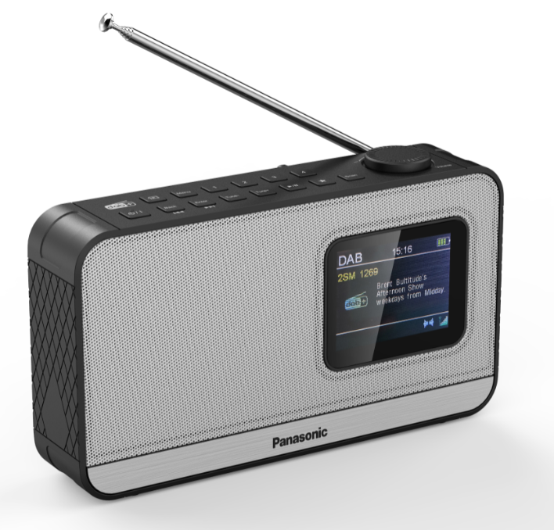
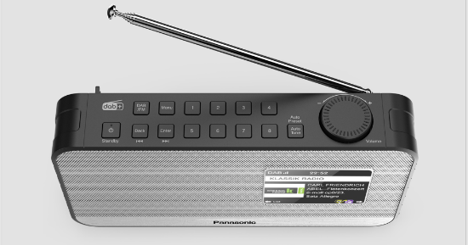
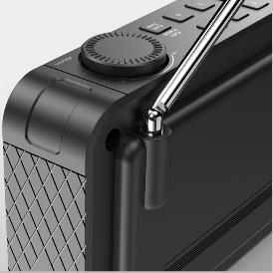


Radio DAB+ compatta
D15
La radio DAB+ elegante, compatta e versatile. Pensata per l’ascolto sia a casa che in viaggio con alimentazione a batterie. Il display a colori mostra tutte le informazioni importanti. Oltre alla radio digitale / VHF, potrai goderti la tua musica preferita, i podcast e anche la radio Internet da cellulare o tablet in modalità bluetooth.
Radio DAB+
RF-D15EG-K |
EAN: 5025232944262
Disponibile da giugno 2023
Radio DAB+ compatta con display a colori da 2,4“
Riproduzione della musica tramite bluetooth
Alimentazione a corrente e a batterie (4x batterie AAA)
4 tasti di selezione diretta
Funzione orologio/timer/sonno
Modalità eco

Slide 2
D15
Radio DAB+ /VHF
RF-D15EG-K
Amplificatore | Potenza in uscita RMS | Potenza in uscita RMS | RMS 3W (THD 10%) alimentazione a corrente RMS 1W (THD 10%) alimentazione a batterie
 |  | Altoparlanti frontali | Mono
Altoparlanti | Altoparlanti frontali | Tipo | Full Range 2''
 |  | Altoparlanti | 1
Rete | Bluetooth | Versione | V5.0
 |  | Classe | Class2
 |  | Codec | SBC
Funzione | Radio | Memoria stazioni radio (DAB+/ FM) | 30 / 30
 |  | Sintonizzazione automatica | Sì
 |  | Memoria a selezione diretta | Sì (quattro tasti)
 |  | Gamma di frequenza FM | Da 87.50 MHz a 108.00 MHz
 |  | Banda di frequenza DAB+ (lunghezza d’onda) | Da 5A a 13F (da 174.928 MHz a 239.200 MHz)
 | Timer/Allarme | Funzione sonno | Sì (30/60/90/120min)
 |  | Funzione allarme | Sì (allarme 1/ allarme 2)
 |  | Orologio | Sì
Dati generali | Consumo elettrico | Alimentazione | Adattatore AC / batterie
 |  | *2 Uso normale | 6V 0.8A 4,8W
 |  | *2 Standby di rete Off | ≤1W
 |  | *2 Standby di rete On | ≤1W
 | Batterie (non in dotazione) |  | DC 6V (4 x R6/AA) (non in dotazione)
 | Display |  | Display a colori LCD 2.4”
 | Dimmer |  | Sì (Alto/Medio/Basso)
 | Auto OFF |  | Sì
Dati generali | Dimensioni | LxAxP | 180*105*47mm
 | Peso |  | 0,5 kg
Accessori | Cavo di alimentazione |  | Adattatore CA
 | Istruzioni d'uso |  | Sì
Nota: Le specifiche sono soggette a modifiche senza preavviso. Tutti i dati numerici riportati sono da considerarsi approssimativi.
NOTE SUL MARCHIO: Il logotipo Bluetooth® e i relativi loghi sono marchi registrati di proprietà di Bluetooth SIG, Inc. e il loro utilizzo da parte di Panasonic Corporation avviene su licenza. Altri marchi e denominazioni registrati appartengono ai rispettivi proprietari. N-Mark è un marchio o marchio registrato di NFC Forum, Inc. negli Stati Uniti e in altri Paesi.
Per ulteriori informazioni: www.panasonic.de
Con riserva di modifiche tecniche. Il peso e le dimensioni sono dati indicativi. Aggiornato a: 03 / 2023

